Slide 1

改变世界的机器
阅读报告

Slide 2
介绍议程
背景
内容
结论
作者简介
时代背景
文章结构
主要内容
重大意义
后续发展

Slide 3
背景介绍

Slide 4
谁创造了《改变世界的机器》
【美】
丹尼尔 • 鲁斯
【英】
丹尼尔 • T • 琼斯
【美】
詹姆斯 • P • 沃麦克
背景 >> 作者
Notes:
《改变世界的机器》的主要做者是……（3人）
他们是国际汽车计划的领导人
国际汽车计划是为了……（这个部分建议跟背景揉在一起讲）

Slide 5
这是怎样的一个团队
1
协作系统专家
安东尼• 谢里夫
美国麻省理工学院斯隆泰管理学院 硕士
克莱斯勒公司
延岗健太郎
美国麻省理工学院斯隆泰管理学院 硕士
马自达公司
理查德 • 拉明
英国苏塞克斯大学 博士
英国美洲虎公司
西口敏宏
英国牛津大学 博士
日本先锋电器公司
技术专家
2
国际汽车计划
研究成员
安德鲁 • 格雷夫斯
英国苏塞克斯大学 博士
生产“一级方程式”赛车的工厂
4
产品设计专家
约翰• 克拉夫奇克
美国麻省理工学院斯隆泰管理学院 硕士
丰田—-通用的合资公司——新联公司
工厂专家
3
背景 >> 作者
Notes:
在国际汽车计划的实施过程中，要完成透彻的研究工作，需要许多专门知识，采取的办法是寻找来自工业界而如今在科研机构中工作的研究人员，而且他们又愿意用几周或几个月的时间回到设计部门、协作公司或工厂去收集详细的资料。这些资料正式计划研究人员做出正确结论所需要的。
举例来说：
理查德 • 拉明与西口敏宏是协作系统方面的专家，参与计划时他们正在英国苏塞克斯大学和英国牛津大学攻读博士，曾经在……工作。
依次介绍ppt里的六个人。
这张简单的名单显示了国际汽车计划的一大特点，就是形成了一个真正国际化的研究人员队伍。

Slide 6
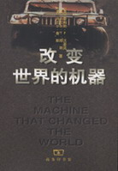
这是一个怎样的过程
五年时间
三个计划领导人
联络员的116篇专题报告
Notes:
《改变世界的机器》这本书就是在国际汽车计划研究基础上编著的。
专家们花费了五年时间，在一个庞大的工业中进行了大量有关生产方式的研究
由三个计划领导人在国际汽车计划研究联络员的116篇专题报告的基础上进行叙述的
是集体研究成果，也是具有国际化特点的研究成果

Slide 7
生产方式的演化
单件生产
大量生产
精益生产
起源：欧洲
时间：一战前
代表：P&L
起源：美国
时间：一战后
代表：福特
创始人：
  亨利.福特
  阿尔弗莱德.斯隆
起源：日本
时间：二战后
代表：丰田
创始人：
  丰田英二
  大野耐一

Slide 8
精益生产方式前的两种生产方式
单件生产
大量生产
  高度熟练的工人，简单、通用的工具来制造顾客所要求的产品；每次只生产一件
  精通某一领域的专业人员设计产品，非熟练与半熟练工人、昂贵的专用设备生产
优点
  精心订制的，豪华，独一无二
  规范化生产---有统一计量系统，零件具有互换性
  成本低廉---生产出大批量的产品
  品质提高，方便客户---任何人都能驾驶和维修
问题
  成本高昂
  产品质量的可靠性与稳定性没有保障
  技术革新少
  产品品种少，单一的标准化产品难以适应市场需求
  设备专门化程度高，更换成本大
  可能引起大量过剩的浪费现象
  雇员对工作方法感到厌烦
背景 >> 时代

Slide 9
精益生产方式的诞生
综合了单件生产方式与大批量生产方式的优点
在降低成本保持质量的同时能做到弹性生产
日本市场对汽车种类要求高
战后资金匮乏
产生背景
本土劳动力价格高
国外竞争者抢夺市场
背景 >> 时代

Slide 10
内容介绍

Slide 11
本书结构
  精益生产方式的由来
背景
  精益生产方式的要素
重点
  精益生产方式的扩散
影响
内容 >> 结构
Notes:
谢谢吴蓉，现在由我来介绍一下本书的结构
《改变世界的机器》共分三个部分，十个章节，即精益生产方式的由来，精益生产方式的要素和精益生产方式的扩散。
精益生产方式的由来，即精益生产方式的产生背景，已由吴蓉介绍；
而精益生产方式的扩散，则讲述如何把这种生产方式传播到世界每个角落，以及由此产生的困惑、冲突与变革，和对全世界的政治、经济的深远影响。顾晓雯在第四部分会就此作详细介绍；
精益生产方式的要素，是本书的重点，着重介绍了如何具体地在实际工作的各个环节应用精益生产方式。
虽然本书是以日本丰田汽车公司的production system为研究对象，但却很少注意日本社会的特征，只是详细地解说精益生产的原理与技术，是一本论述精益生产方式为什么正确的书。
同时，作者也相信，精益生产方式的基本概念是通用的，可以用于全世界每一种行业，向精益生产方式转变将对人类社会产生深远的影响，也就是说这一转变将真正地改变世界，而世界也将因此变得更加美好。

Slide 12
精益生产方式的要素
管理精益
企业
管理工厂
汽车设计
协作配套
用户关系
Part 1
Part 2
Part 3
Part 4
Part5
内容 >>主要内容
Notes:
这个部分叙述了精益生产方式在工厂经营、产品开发、协作系统的协调、用户关系等方面，以及整个精益企业是如何工作的。
精益生产方式并不是狭义地指在流水线上的“生产”，它是一个系统，渗透到整个过程的每一个环节，即要素中，从产品设计开始，然后延伸到远远超出工厂范围之外的用户。
精益生产方式使整个公司变成一个社团，通过终身雇佣制激发员工的主动性、创造力与责任感，在组装线上强调“有问题及时处理”，每个工人都可以让组装线停下来，以杜绝汽车出厂前的返修；
汽车是一种及其复杂的产品，其开发和工程设计需要经过数量可观而专业技能极不相通的人员共同努力。丰田公司在工程设计中实施精益方式，团队里包容了各个有关方面的专业人员，并且由强有力的组长来领导，其结果是在生产率、产品质量和对用户需求的变换作出响应等方面都发生了巨大的跃进；
在与零部件供应商的协作环节，也建立起一套新的精益生产方式，强调共同合作以降低成本、提高品质，将所有的供应商按其功能分为不同的层次，承担不同的责任，并开发出有名的just-in-time系统，来按日进度安排零件在供应商之间的流动进程，几乎取消了中间库存；
丰田生长体制赋予产品优良的可靠性，而其灵活性又降低生产及工程设计的成本，因而能提供多样化的产品，满足用户不断变化的需求。同时，丰田建立起一个与供应商关系很相似的销售网络，提出“主动销售”的概念，把销售商也纳入生产体系中，把顾客也吸收进产品的开发过程中，从而在汽车总装厂、销售商和顾客之间建立起一个长远的、甚至是终生的关系。根据订单组织生产，使销售商成为整个生产体系中的一部分，即“看板生产”体系中的第一个环节；在规划新产品时，直接访问现有用户。忠实于公司的品牌，是丰田汽车公司精益生产体制中一个非常突出的特征。
最后，能在财务、人员管理与全球协调等活动中，都实现精益生产，则能成为－“精益企业”，这是编写本书时未被完全开发出来的精益生产方式的一个方面。
对于上述的每个要素，本书都采用的相同的写作方式，我将选取“管理工厂”这一章，作简单的引述。

Slide 13
案例对比
经典的大量生产方式
通用公司的弗雷明汉厂
经典的精益生产方式
丰田公司的高冈厂
厂房面积大，以应付汽车返修和为保证均衡生产所需的大量库存
总装线旁的通道上挤满非直接生产工人
每一工位旁有成堆的库存
工作量分配不均匀，有的跑动赶节奏，有的却看报吸烟
缺陷零件随便扔进垃圾箱
不论什么理由只有厂长才能停线
线尾的工作场地上堆满有缺陷的成品车
工人们“无精打采”
厂房面积尽可能小，便于工人见面对面交流
通道上没有人，每位工人都对车子进行增值工作
每一工位旁只有不到一小时的储备
工作量比较均衡，每位工人的工作节奏大致相同
缺陷零件立即送质控室
出现问题，每位工人能拉动绳索使全线停止
没有返修面积
工人们的劳动目的性很强
VS
内容 >>主要内容
Notes:
文章的目的：用精益生产方式对大批量生产方式进行批判。
首先，选择了两种生产方式的经典代表，从厂房面积、总装线的效率、库存的安排、对待问题的态度、工人的积极性等方面一一进行比较。

Slide 14
指标对比
通用弗雷明汉厂
丰田高冈厂
每车总装工时
40.7
18.0
修正后的每车总装工时
31
16
每百辆车总装缺陷数
130
45
每车占总装面积
8.1
4.8
平均零件库存
2周
2小时
内容 >>主要内容

Slide 15
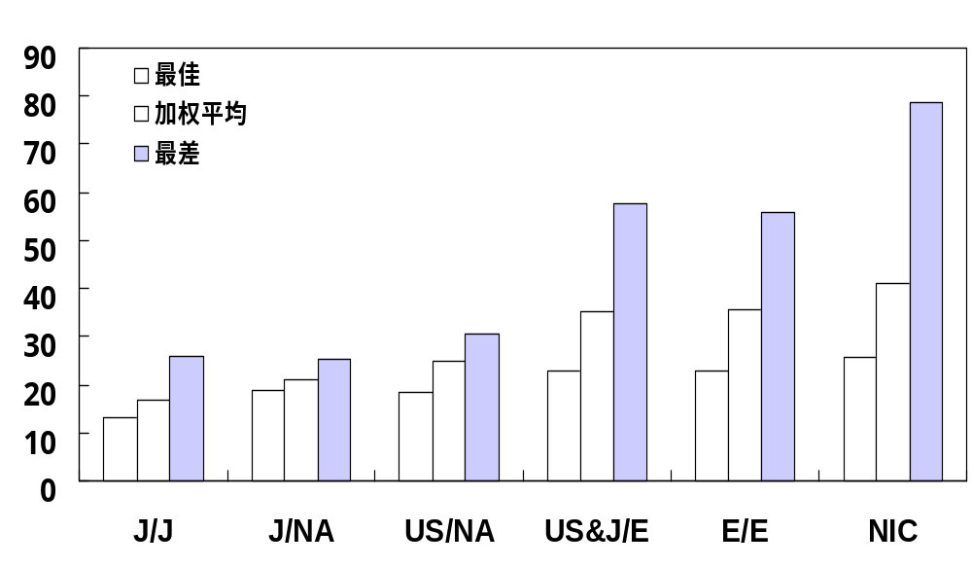
世界各国的调研
内容 >>主要内容

Slide 16
结论
如果一个公司打算获得高效益，采用高技术工序自动化之前，应该先把精益的组织搞好
工艺性是有利于工厂的高业绩表现
复杂程度最高的工厂反而具有最高的生产率和品质
真正精益工厂的两个关键组织特点
将增值工作全部转移到生产线上的工人身上
检测缺陷系统能及时发现问题并找到最终原因
内容 >>主要内容

Slide 17
结论

Slide 18
《改变世界的机器》给我们带来了什么？
精益生产的提出
精益不仅仅是一个方法，一种生产方式，更是一种思想，一种管理的理念。
结论 >> 重大意义
Notes:
第一次把原本属于日本丰田的一种生产方式变成了全球管理人士共同探讨、学习并发扬广大的一门关于精益的学科，即精益生产方式， Lean Production。

Slide 19
《改变世界的机器》给我们带来了什么？
第一次
将精益生产方式向人们做了详细的描述和介绍
第一次
将精益生产方式与100年来对西方经济产生
决定影响的“大批量生产方式”相提并论
第一次
宣布精益生产方式的原理同样可以用于全世界每一种行业，
向精益生产方式转变将对人类社会产生深远的影响
结论 >> 重大意义
Notes:
除此之外，《改造世界的机器》还具有其他突破性的意义：
2. 并第一次用精益生产方式对大批量生产方式进行批判：真正过剩的是缺乏竞争力的大量生产方式的生产能力，而具有竞争力的精益生产方式的生产能力是严重缺乏的。
3. 这一转变将真正地改变世界；

Slide 20
后续的发展
1
2
3
精益生产方式由经验变成正式理论。
总结出精益生产方式的5个基本原则
将精益方式扩大到制造业以外的所有领域
1996年《精益思想》
带来企业管理方式变革
美国联合技术公司ACE管理
精益六西格玛管理
通用汽车的竞争制造系统…
与企业实际相结合
作为一种普遍的管理哲理在各个行业传播和应用
精益建筑、精益服务、精益医保、精益软件开发、精益政府….
跨出制造业，广泛传播
结论 >> 后续研究
Notes:
《改变世界的机器》使读者了解到精益生产方式出现的必然性及其在全球范围推广的趋势，它向我们描述了一个生产总过程，但还不是普遍的原则，即尚未形成一种完整的思想体系。两位作者于96年推出的。。是其续篇。《精益思想》弥补了《机器》一书没有对怎样能学习精益生产方法提供多少指导的问题，它进一步从理论的高度归纳了精益生产中所包含的新的管理思维，总结出了学习丰田生产方法所必须的5个关键原则：以客户的角度判断什么是价值，强调精益生产是一个不断完善自己的过程。
除此之外，将精益方式扩大到制造业以外的所有领域，尤其是第三产业，把精益生产方法外延到企业活动的各个方面，不再局限于生产领域，从而促使管理人员重新思考企业流程，消灭浪费，创造价值。所以从这一层面上说，精益思想这本书进一步完善了精益生产的理论体系，并使之升华为新一代的生产哲理。 \
20世纪末，这两本书的写作使得世界各地开展了一系列的对精益生产的研究和实践，越来越多的专家学者参与进来，各种新的理论方法层出不穷，如大规模定制与精益生产的相结合、单元生产等。很多美国大企业将精益生产方式与本公司实际相结合，创造出了适合本企业需要的管理体系。
如精益和6西格玛要相互融合，一方面可以克服了精益不能使用统计的方法来管理流程的缺点；另一方面克服了6西格玛无法显著地提高流程速度或者减少资本投入的缺点。这些管理体系实质是应用精益生产的思想，并将其方法具体化，以指导公司内部各个工厂、子公司顺利地推行精益生产方式。
在此阶段，也确实如本书所寓言的那样，。。。先后成功地在建筑设计和施工中应用，在服务行业、民航和运输业、医疗保健、通信邮政管理软件开发等方面应用，使精益生产系统更加完善。

Slide 21
回顾
背景
内容
结论
作者简介
时代背景
文章结构
主要内容
重大意义
后续发展

Slide 22
谢谢

